Slide 1


第18课 第1课时
采集视频素材

Slide 2
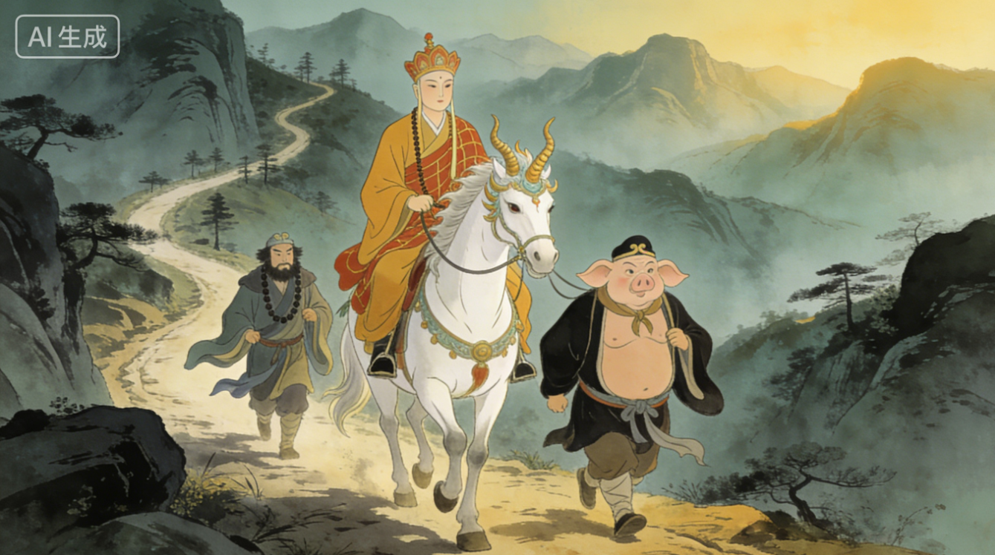
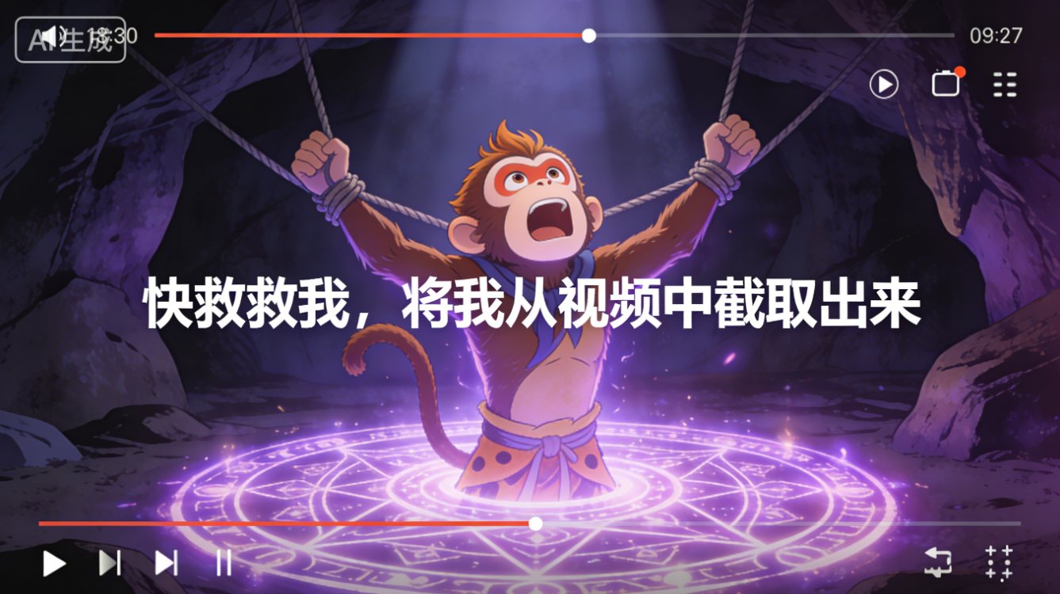
情境导入

Slide 3










教学目标与重难点
教学目标
教学重难点
教学准备
知识与技能
教学重点
教师准备
学会使用播放器播放DVD和其他视频文件。
。
使用影音播放器播放视频文件和DVD光盘
利用QQ影音抓取视频中的图像
教学课件、视频素材、DVD光盘
演示计算机、多媒体投影设备
提前安装并配置QQ影音播放器
过程与方法
通过对比迁移与自主练习掌握操作；在任务驱动下规范完成视频截图。
教学难点
学生准备
快速定位视频截图的保存位置
根据需求精准截取视频画面
多媒体计算机
安装Windows媒体播放器和QQ影音
分发的视频素材与练习用DVD
情感态度与价值观
感受多媒体技术的多样性，培养规范操作与合理保存素材的良好习惯。

Slide 4




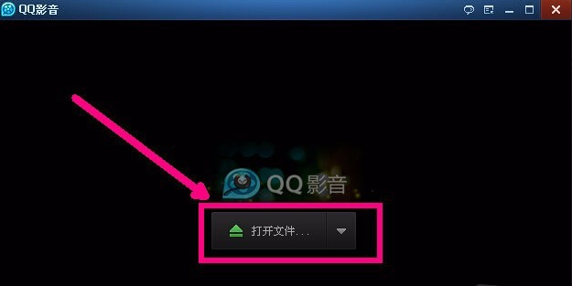
新知探索一：播放视频文件（自主练习、提问）
方法一：通过播放器打开
启动媒体播放器，使用文件菜单、工具按钮等，都可以打开视频文件。
提问：视频播放和音频播放的操作有哪些相同点？
方法二：双击视频文件图标
在文件夹中找到视频文件，直接双击就可以自动播放。
播放控制技巧
利用播放器界面上的按钮可以进行暂停、调节音量、拖动进度条等操作。

Slide 5
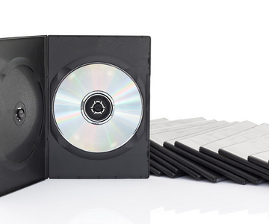



新知探索二：播放DVD光盘
认识 DVD
DVD光盘是影视作品的重要载体，可以存放高清视频，画质清晰。
播放方法
方法一：系统自动播放
媒体播放器启动后，放入光盘，光盘内容一般可以自动播放。
方法二：手动打开播放
媒体播放器启动前，放入光盘，操作系统一般会弹出对话框，由用户自己选择播放器。

Slide 6



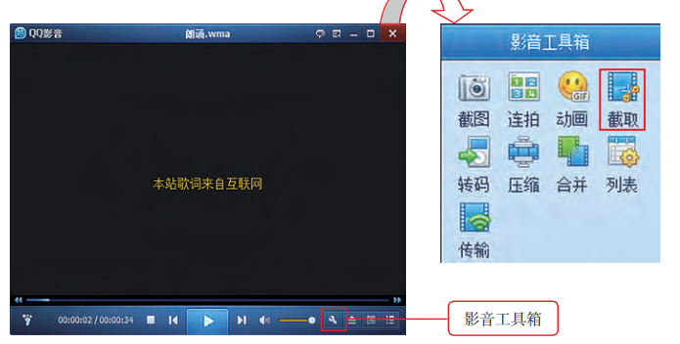
新知探索三：抓取视频中的图像
01. 定格画面
02. 使用截图工具
03. 查找并保存
使用QQ影音，打开视频文件，播放至目标画面时，点击播放器控制栏的“暂停”按钮，锁定当前画面。
点击 “影音工具箱”按钮，在弹出的菜单中选择“截取”工具，完成画面捕捉。
截取成功后，根据软件提示路径找到保存的图片文件，并可根据需要对其进行重命名。

Slide 7



巩固练习：解救孙悟空
01. 打开视频
用QQ影音打开指定的视频。
任务目标
找到视频中孙悟空的画面，截取并保存下来，重命名为“解救孙悟空”。
02. 寻找画面
播放视频，找到视频中孙悟空的画面。
03. 截取画面
使用本节课所学的方法，将这“孙悟空”截取下来。
04. 重命名保存
将截图重命名（解救孙悟空），并保存到个人素材文件夹。

Slide 8
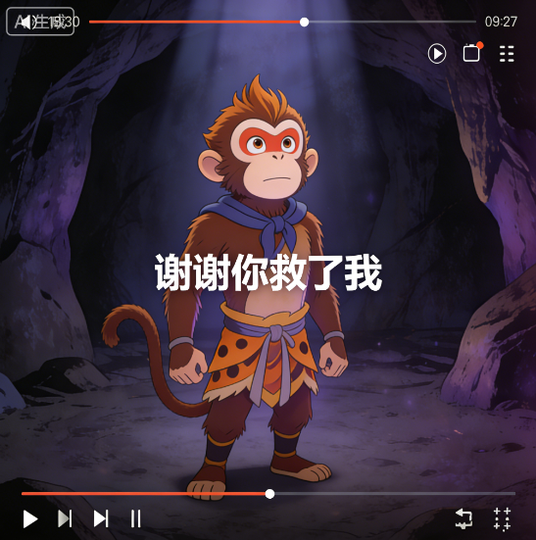




分组讨论与作品展示
分组讨论环节
讨论主题
在视频截图过程中，你遇到了哪些问题？
你是如何解决这些问题的？
分享你的截图小技巧。
总结这节课都有哪些收获？
讨论时间
限时 5 分钟，请高效讨论。
优秀作品展示
选2-3名同学的作品进行展示。

Slide 9
课堂小结
播放视频文件
播放DVD光盘
抓取视频图像
打开播放器
双击视频文件图标
媒体播放器启动前，放入光盘，自动播放
媒体播放器启动后，放入光盘，选择播放器后播放
打开QQ影音 → 暂停
影音工具箱 → 截取
重命名保存

Slide 10
课后作业
探索更多方法
除了QQ影音，你还知道哪些可以用来截取视频画面的软件或方法吗？下节课我们一起分享。

Slide 11


